Slide 1

Sharp
沈姿雨/地理二/B08208029

Slide 2
什麼是Sharp？
沈姿雨/地理二/B08208029
位於Node.js的圖像處理庫
由倫敦的lovell所開發
由C語言的libvips而來 => 效率很高
可以對圖像進行基本處理
可以用的資料格式：JPEG、PNG、WebP、TIFF

Slide 3
Sharp涵蓋的功能
沈姿雨/地理二/B08208029
調整圖片大小、控制輸出品質
垂直/水平翻轉、旋轉
調整對比、亮度、模糊化
調整色調（灰階、建立遮罩）
……

Slide 4
Sharp功能實作0-安裝+引入函式庫
沈姿雨/地理二/B08208029
Console: npm install sharp
const sharp = require("sharp");

Slide 5
Sharp功能實作1-調整大小
沈姿雨/地理二/B08208029

Slide 6

Sharp功能實作1-調整大小
沈姿雨/地理二/B08208029

Slide 7
Sharp功能實作1-調整大小
沈姿雨/地理二/B08208029
sharp("../images/20210405.png")
.resize({ width: 250, height: 350 })
.toFile("../images/Output1.png");

Slide 8

Sharp功能實作1-調整大小
沈姿雨/地理二/B08208029
sharp("../images/20210405.png")
.resize({ width: 250, height: 350 })
.toFile("../images/Output1.png");

Slide 9
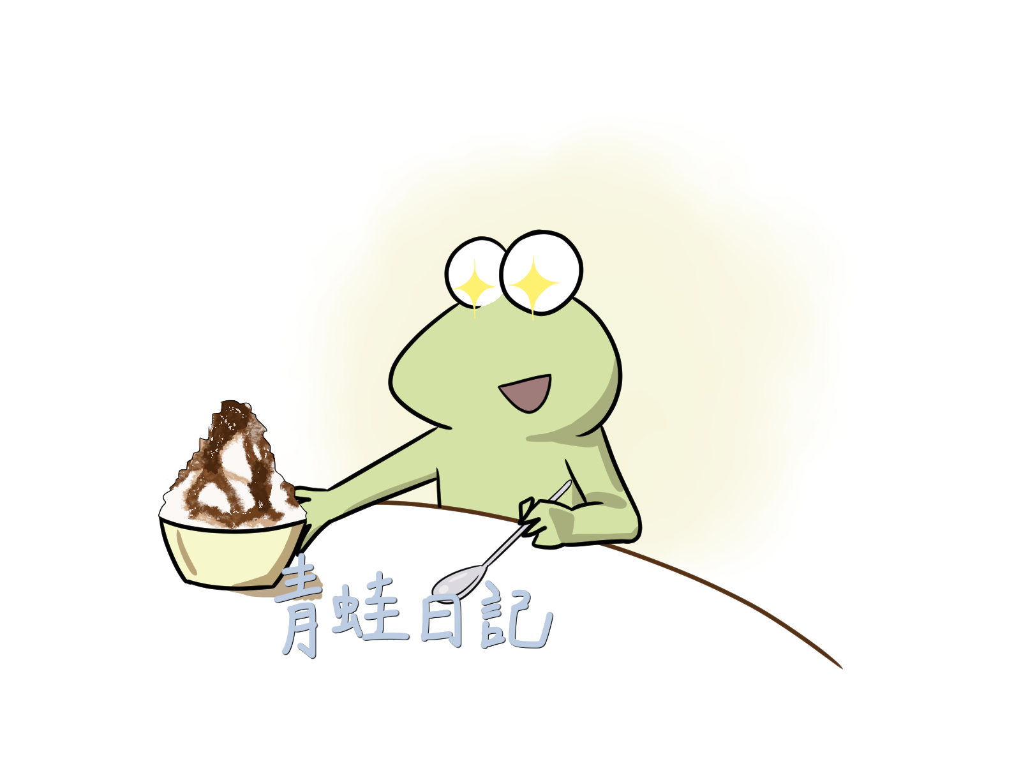
Sharp功能實作2-灰階
沈姿雨/地理二/B08208029
sharp("../images/0526呱.png")
.greyscale()
.toFile("../images/Output2.png");

Slide 10
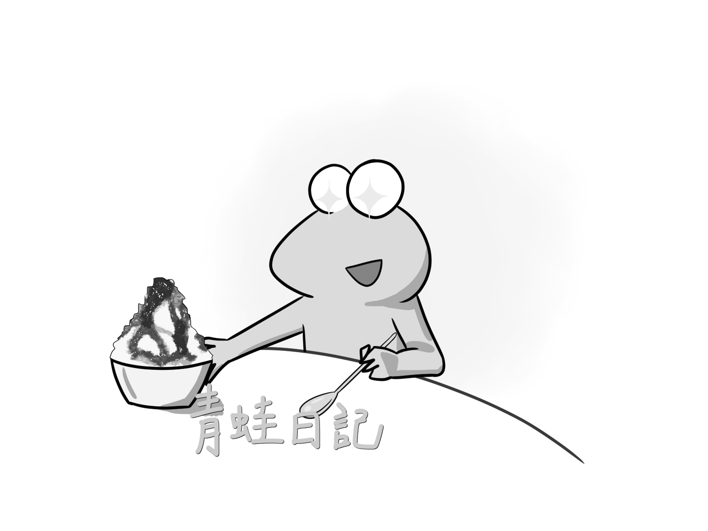
Sharp功能實作2-灰階
沈姿雨/地理二/B08208029
sharp("../images/0526呱.png")
.greyscale()
.toFile(“../images/Output2.png");

Slide 11
Sharp功能實作3-旋轉
沈姿雨/地理二/B08208029
sharp(“../images/20210405.png")
.rotate(-30)
.toFile(“../images/Output3.png");

Slide 12

Sharp功能實作3-旋轉
沈姿雨/地理二/B08208029
sharp(“../images/20210405.png")
.rotate(-30)
.toFile(“../images/Output3.png");

Slide 13
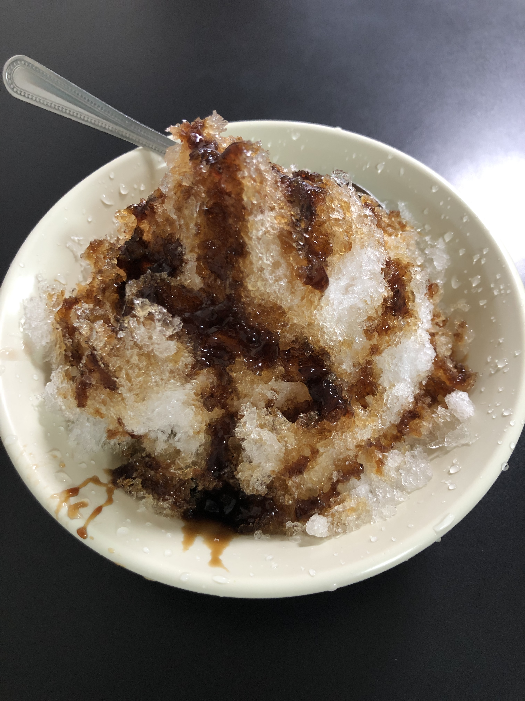
Sharp功能實作4-模糊
沈姿雨/地理二/B08208029
sharp("../images/ice.png")
.blur(50)//可以不代值，值須介於0.3~1000之間
.toFile("../images/Output4.png");

Slide 14
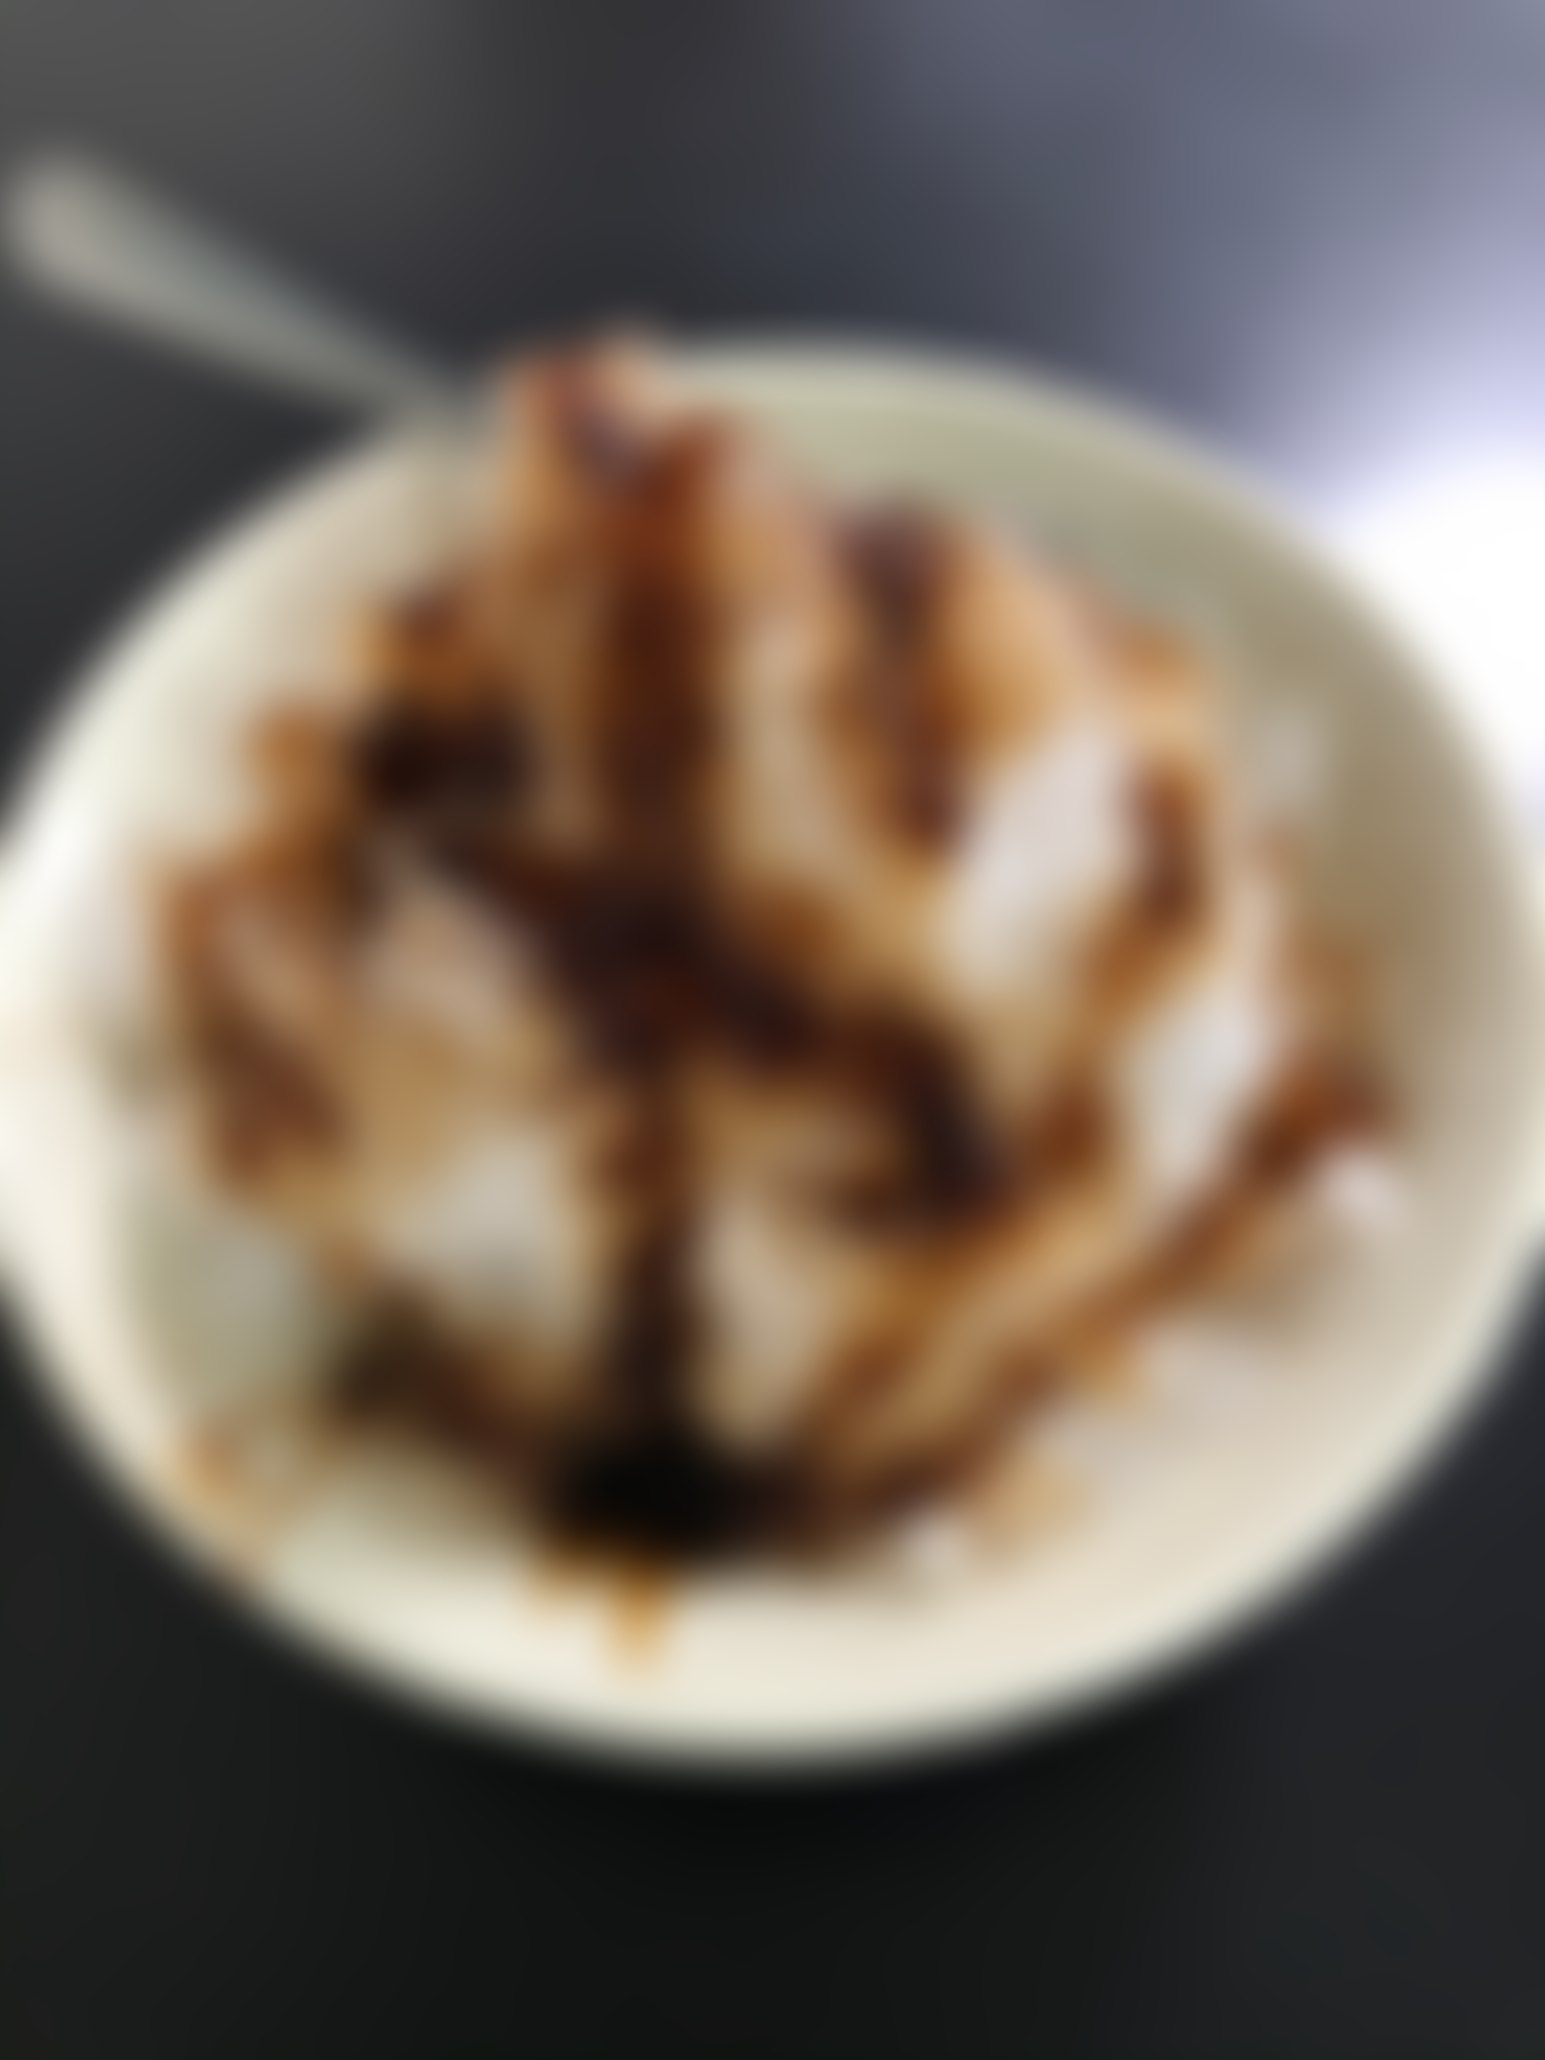
Sharp功能實作4-模糊
沈姿雨/地理二/B08208029
sharp("../images/ice.png")
.blur(50)//可以不代值，值須介於0.3~1000之間
.toFile("../images/Output4.png");

Slide 15
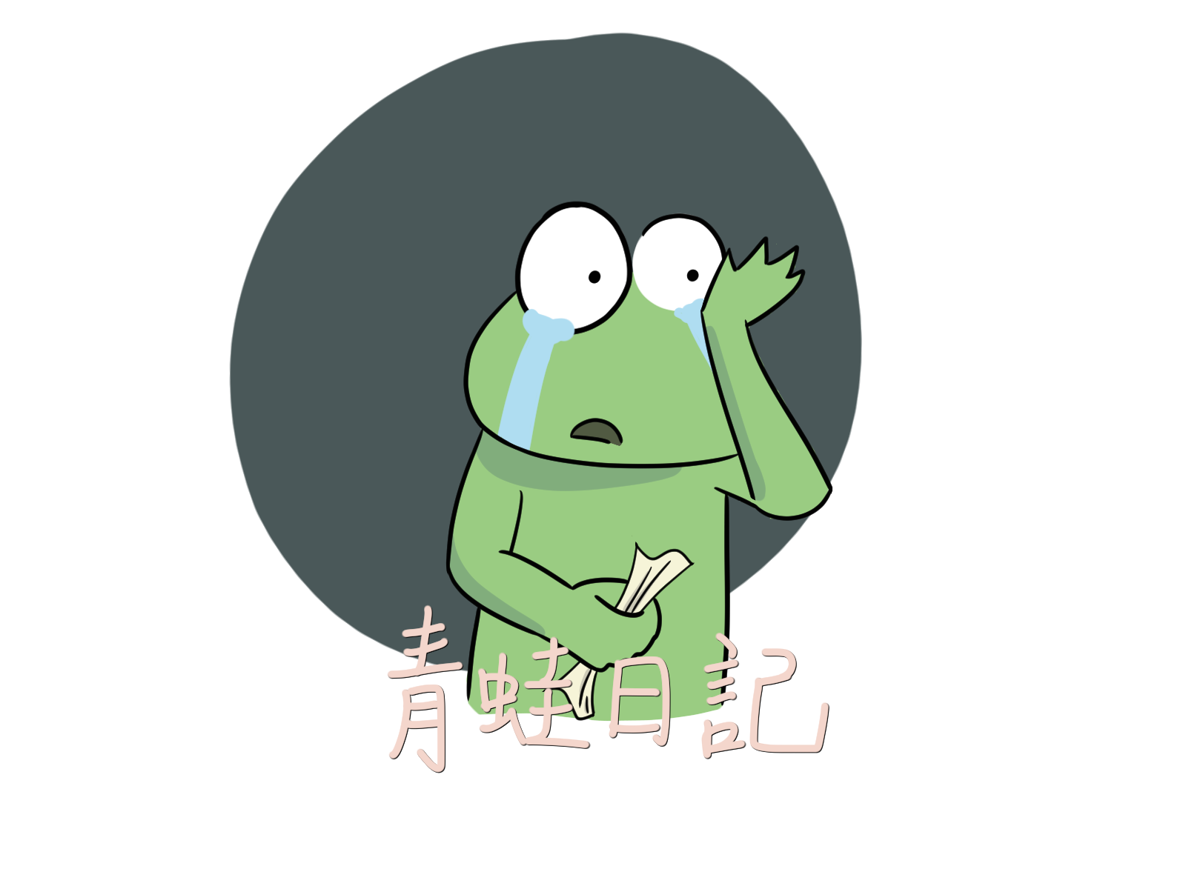
Sharp功能實作5-上色
沈姿雨/地理二/B08208029
sharp(“../images/0514呱.png")
.tint({r:92, g:158, b:173})//上色時也會維持原本的亮度
.toFile("../images/Output5.png");

Slide 16
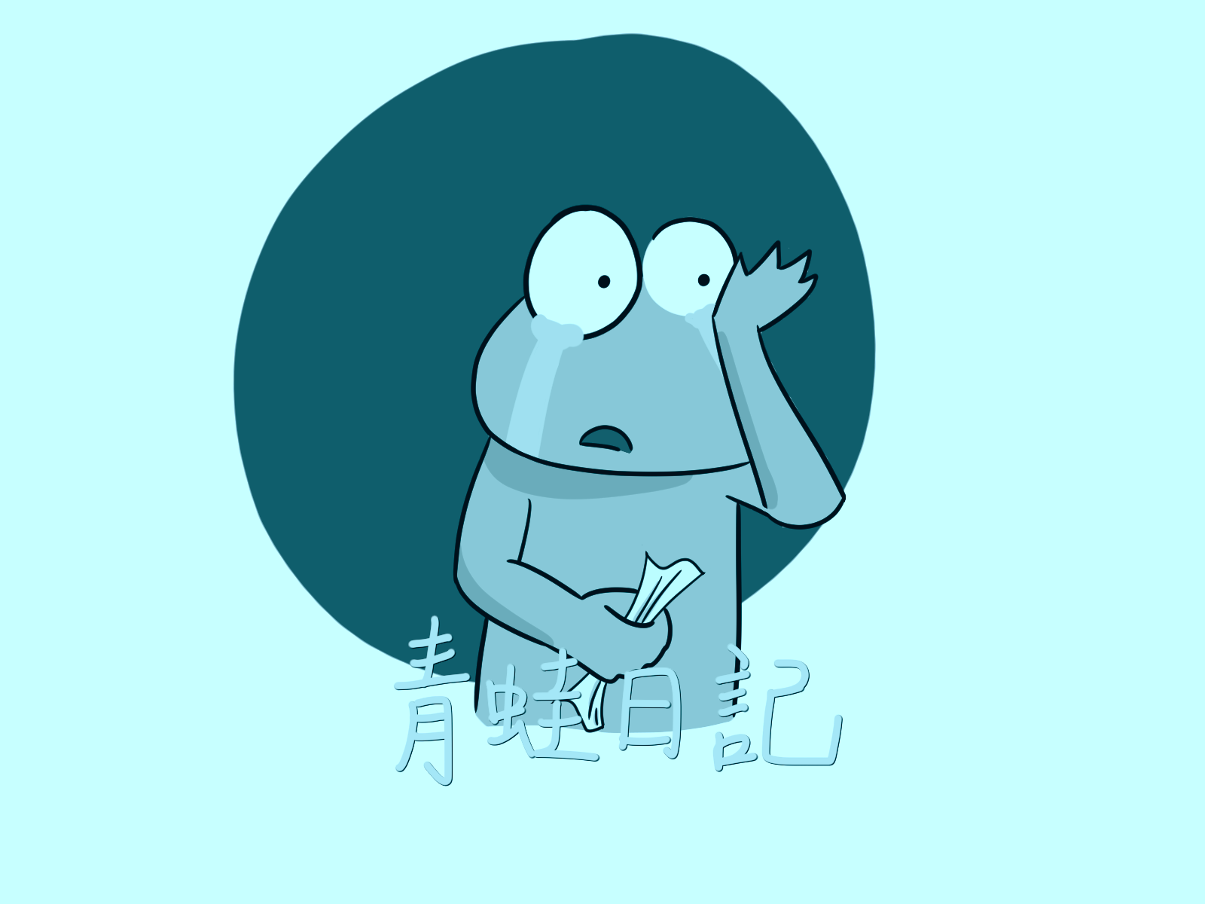
Sharp功能實作5-上色
沈姿雨/地理二/B08208029
sharp(“../images/0514呱.png")
.tint({r:92, g:158, b:173})//上色時也會維持原本的亮度
.toFile("../images/Output5.png");

Slide 17
Sharp功能實作6-負片1
沈姿雨/地理二/B08208029
sharp(“../images/ice.png")
.negate()//有考慮透明度
.toFile("../images/Output6.png");

Slide 18

Sharp功能實作6-負片1
沈姿雨/地理二/B08208029
sharp(“../images/ice.png")
.negate()
.toFile("../images/Output6.png");

Slide 19
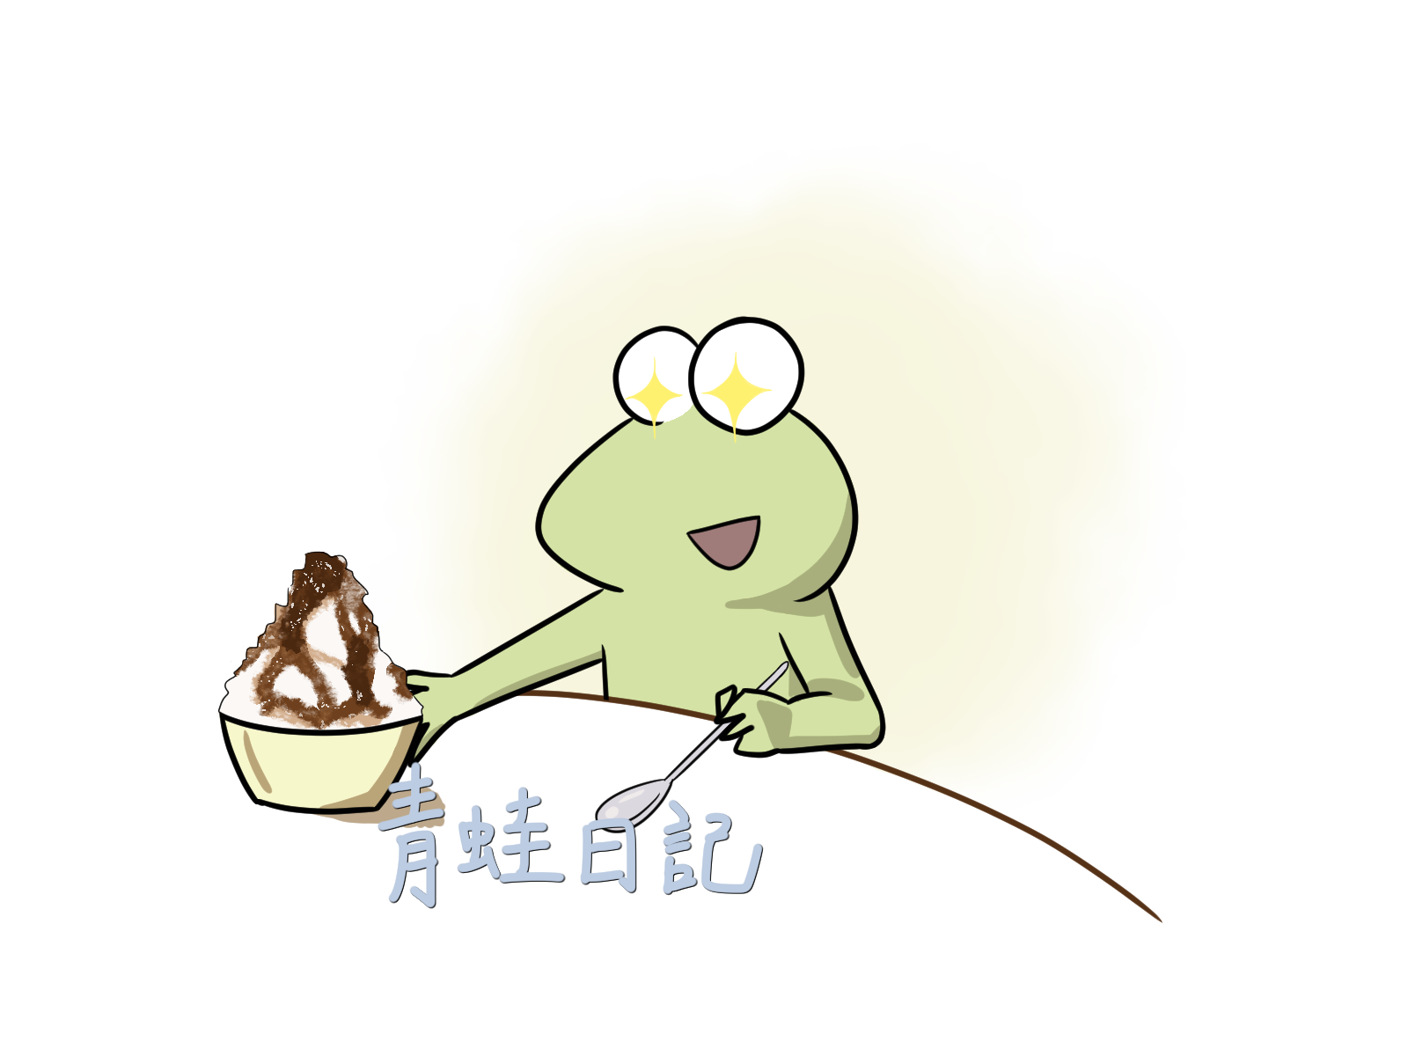
Sharp功能實作6-負片2
沈姿雨/地理二/B08208029
sharp(“../images/test.png")
.negate()
.toFile("../images/Output7.png");

Slide 20
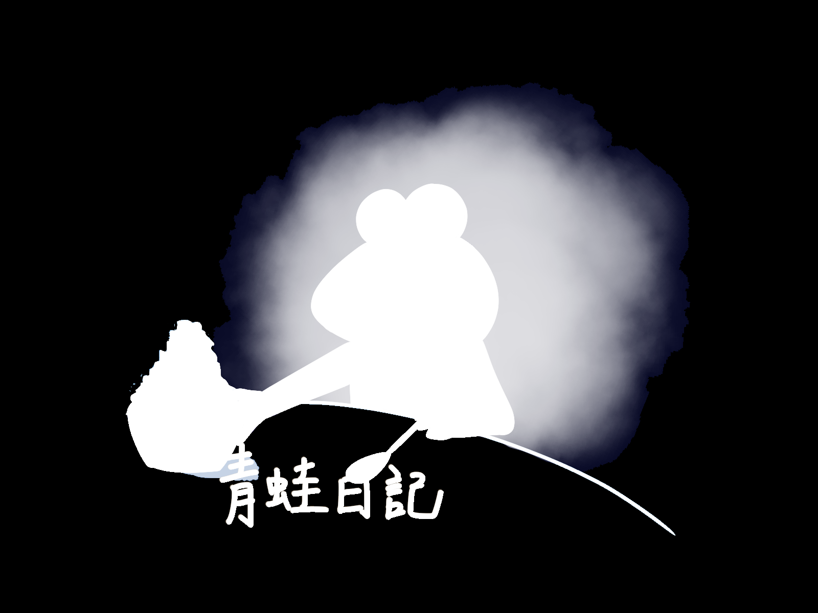
Sharp功能實作6-負片2
沈姿雨/地理二/B08208029
sharp(“../images/test.png")
.negate()
.toFile("../images/Output7.png");

Slide 21
Sharp功能實作7-色彩遮罩1
沈姿雨/地理二/B08208029
sharp(“../images/0514呱.png")
.extractChannel(‘red')
.toFile('../images/Output8.png', function(err, info) {
info.channels === 0
});

Slide 22
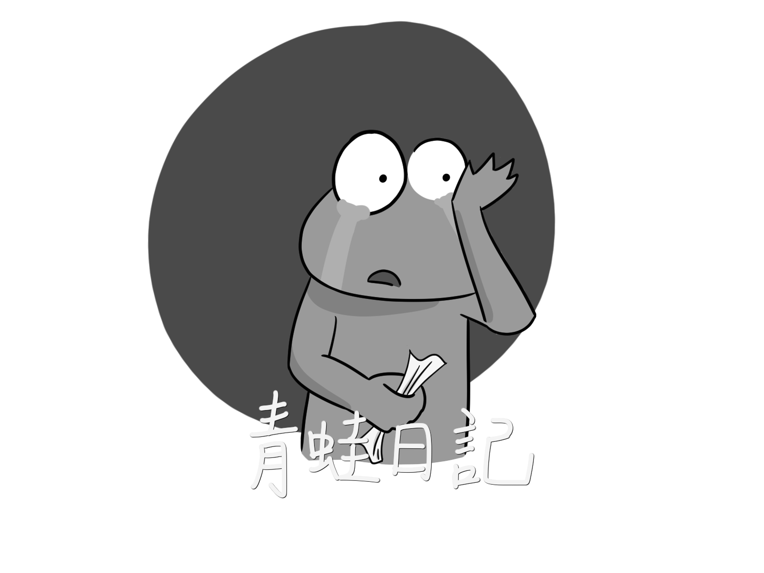
Sharp功能實作7-色彩遮罩1
沈姿雨/地理二/B08208029
sharp(“../images/0514呱.png")
.extractChannel(‘red')
.toFile('../images/Output8.png', function(err, info) {
info.channels === 0
});

Slide 23
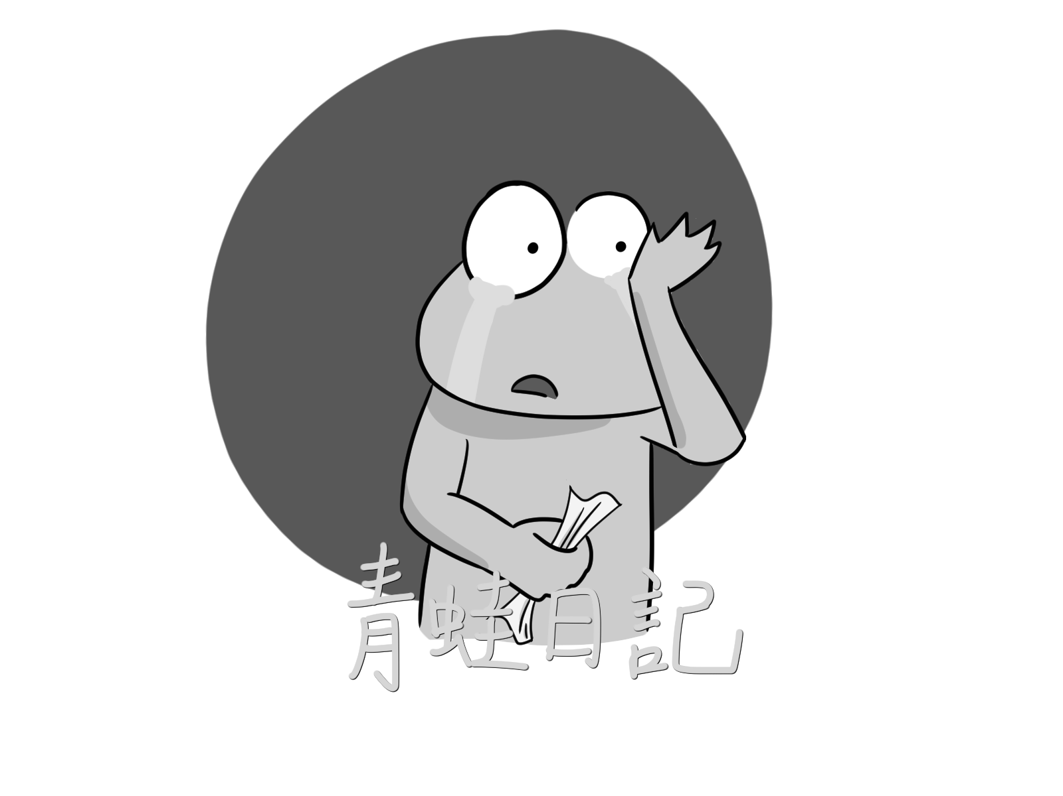
Sharp功能實作7-色彩遮罩2
沈姿雨/地理二/B08208029
sharp(“../images/0514呱.png")
.extractChannel(‘green')
.toFile('../images/Output9.png', function(err, info) {
info.channels === 1
});

Slide 24
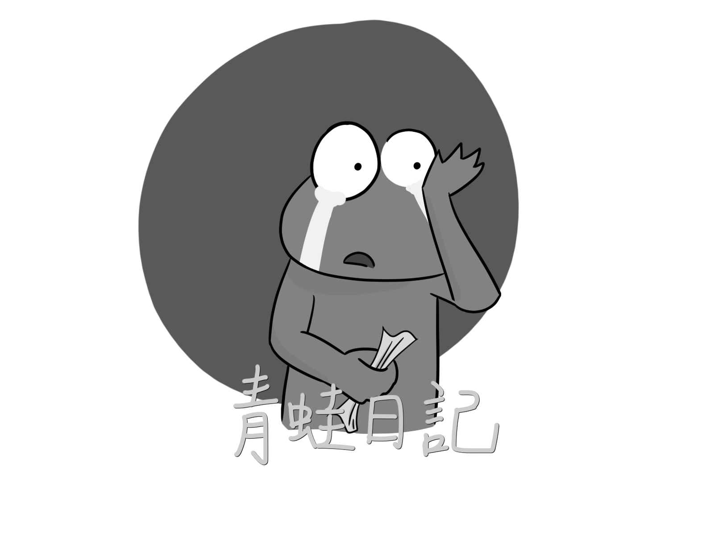
Sharp功能實作7-色彩遮罩3
沈姿雨/地理二/B08208029
sharp(“../images/0514呱.png")
.extractChannel(‘blue')
.toFile(‘../images/Output10.png', function(err, info) {
info.channels === 2
});

Slide 25
參考資料
沈姿雨/地理二/B08208029
Lovell Fuller(2021)。sharp。
取自https://sharp.pixelplumbing.com
Immigrant Programmers(2020)。Process Images the right way | SharpJS。取自https://www.theimmigrantprogrammers.com/p/process-images-the-right-way-sharpjs
圖片：我

Slide 26
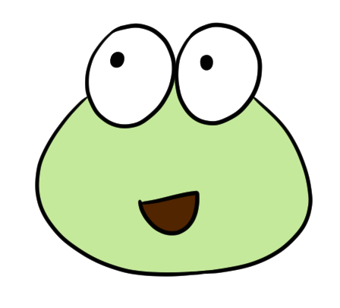
沈姿雨/地理二/B08208029
感謝聆聽！
更多青蛙：IG-diary_of_frog

